Slide 1
Муниципальное бюджетное дошкольное образовательное учреждение детский сад № 4 «Пингвин»
Ф.И.О.: Тювакова Елена Васильевна
Место работы: МБДОУ д/с № 4 «Пингвин»
Должность: социальный педагог
Квалификационная категория: не имею
Стаж работы: 45 лет
Педагогическое кредо:
Что я несу с собой: добро иль вред?
Лишь знают небеса, не мне судить.
Но только хочется оставить в жизни след
И не дай Бог,хоть как-то наследить.

Slide 2
Правовое воспитание детей старшего дошкольного возраста

Slide 3
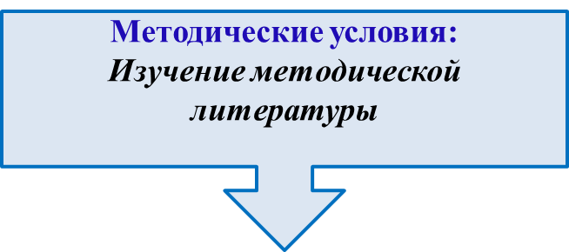
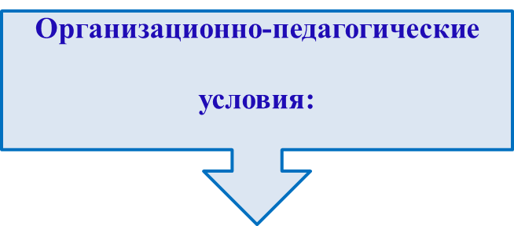
Условия формирования личного вклада педагога в развитие образования
Наличие методической литературы.
Изучение опыта работы по правовому воспитанию в профессиональных журналах «Дошкольное воспитание»
Игровые технологии
Метод проектов
- Проведение открытых мероприятий для воспитателей, родителей ДОУ;
- Вебинар «Особенности изучения российского права»
- Самообразование по теме «Правовое воспитание старших дошкольников»
Изучение и реализация ФГОС ДО
Поиск информации в сети интернет
Изучение работ психологов и педагогов

Slide 4
АКТУАЛЬНОСТЬ личного вклада педагога
Актуальность правового воспитания в наши дни однозначна: общество нуждается в социально зрелых, свободных личностях, обладающих правовыми знаниями. Воспитать такие личности возможно лишь в условиях соблюдения правовых норм, исключающих нарушение прав и достоинств детей. Ведь благодаря праву человек получил возможность не только что-либо делать, действовать, поступать каким-либо образом, но и требовать соблюдения своих прав.
Просвещение взрослых – родителей, педагогов – начинается с привлечения их внимания к этому серьёзному вопросу. Далеко не все взрослые понимают, что у ребёнка – дошкольника есть определённые права, которые должны соблюдаться. В первую очередь нужно познакомить взрослых с основополагающими документами, привлечь их к анализу собственного отношения к детям, полезно вспомнить и жизненные ситуации, когда нарушались права взрослых и детей.

Slide 5
Теоретическое обоснование личного вклада
Данная проблема достаточно широко представлена в нормативно-правовых документах (Декларация прав ребенка, Конвенция о правах ребенка, Конституция РФ, законодательные акты о правах ребенка).
Научно - педагогическое обоснование проблемы правового воспитания в разные периоды развития российского образования рассматривались в работах Н.П. Вербицкого, И.Ф. Рябко, Е.В. Татаринцевой, В.В. Тишенко. Основой для построения нравственно-правового сознания и поведения, являются идеи Н.К. Крупской, А.С. Макаренко.
Значимы для исследования работы Л.С. Выготского, В.А. Сухомлинского, в которых педагогический процесс рассматривается на основе гуманистического принципа сотрудничества взрослых и детей.
По рекомендации ЮНЕСКО обучение правам человека, т. е. правовое воспитание, предлагается начинать на дошкольном уровне. Сегодня в отечественной дошкольной педагогике эта проблема только разрабатывается, вызывая интерес у исследователей и практиков (Доронова Т.Н., Козлова С.А., Голубева Л.Г., Князева О.Л., Соловьева Е.В., Смагина Л.И., Соловей С.А., Щеглова С.Н.).

Slide 6
Цели и задачи педагогической деятельности
Цель: повысить правовую компетентность детей старшего дошкольного возраста
Задачи:
Познакомить детей в соответствующей их возрасту форме с социально-правовыми нормами и правилами поведения;
Сформировать у детей социальную ответственность, способности понимать и оценивать свои поступки и поступки окружающих людей;
Создать условия для формирования у детей правовой компетентности, дополнить РППС групп;
Повысить уровень правовой культуры педагогов ДОО;
Создать условия для организации взаимодействия семьи и ДОО по вопросам правового воспитания и вовлечения родителей в правовоспитательный процесс.

Slide 7
Ведущая педагогическая идея
Правовое воспитание дошкольников рассматривается в контексте решения задач нравственного воспитания. Правовые нормы вырастают из нравственных норм. Если у человека не сформированы нравственные нормы поведения и взаимоотношений, то формирование правовых норм будет носить формальный характер, то есть это будет на уровне запоминания, а не на уровне понимания.
Нравственные и правовые нормы имеют много общего: они регулируют взаимоотношения людей на основе уважения друг к другу, способствуют формированию таких качеств как сдержанность, сочувствие, сопереживание, чувство собственного достоинства и др.

Slide 8
Деятельностный аспект личного вклада
Изучение литературы по данной теме
Анкетирование родителей
Анализ РППС среды в группах
Разработка перспективного плана.
Этапы работы
Подготовительный
Реализация системы работы по правовому воспитанию детей
Обогащение развивающей предметно-пространственной среды
Вовлечение родителей к совместным мероприятиям.
Основной
Изучение эффективности системы работы по правовому воспитанию детей.
Трансляция опыта работы на педсоветах, консультациях в ДОУ, на сайте ДОО.
Определение перспективы работы
Заключительный

Slide 9
Модель педагогического процесса правового воспитания дошкольников
Совместная деятельность в режимных
моментах
Непосредственная
образовательная
деятельность
Самостоятельная
деятельность
детей
Работа с
педагогическим коллективом
Работа с
родителями

Slide 10
Деятельностный аспект личного вклада
Поисково-
экспериментальная
Ролевые,
театрализованные,
дидактические игры
Ведущие виды
деятельности для организации
правового воспитания
Игры и
упражнения
на развитие
эмоциональной сферы, коммуникативности
Проблемная
Продуктивная

Slide 11
Особенности правового воспитания с учётом возраста детей
Младший возраст
Главная задача: реально ограждать детей от зла, защищать их. Важно воспитать у ребёнка чувство доверия к себе, людям, миру, чувство собственного достоинства и уверенности. Необходимо сформировать образ взрослого человека, как справедливого и доброго защитника.
Старший возраст
Главная задача: знакомство детей с правовыми документами, с основными правами и свободами человека
Темы для ознакомления детей старшего возраста с основами правового сознания:
«Знакомство с декларацией прав человека»,:
Право на имя, на жизнь, свободу, семью
Право на жильё, пищу, личное имущество
Право на защиту, любовь, внимание, заботу, помощь.
Право на медицинскую помощь и охрану здоровья
Право на образование
Я и общество
Темы ознакомления детей младшего возраста с основами правового сознания:
«Я – человек», «Моё имя», «Я и моя семья», Я и мои игрушки», «Я и люди на Земле», «Я и мои права»

Slide 12
Деятельностный аспект личного вклада
НОД
Знакомство со сказочными героями
Реализация задач
Развлечения
Беседы
Чтение художественной литературы
Познавательные и развивающие игры
Наблюдения

Slide 13
Деятельностный аспект личного вклада
Знакомство с правами
человека
Изобразительная,
трудовая деятельность
Организованная
Форма
обучения
Проблемно-поисковая
деятельность
Беседы на этические темы,мини-
дискуссии
Игры и упражнения на развитие эмоциональной сферы, коммуникативных умений и навыков
Сюжетно-ролевые игры, инсценировки, дидактические игры
Физкультурно-оздоровительная
работа

Slide 14
Деятельностный аспект личного вклада
Разные виды
игр
Работа с
литературой
Самостоятельная
деятельность детей
Создание
проблемных
ситуаций.
Задания для
Самостоятельных наблюдений
Продуктивные
Виды
деятельности
Двигательная
активность

Slide 15
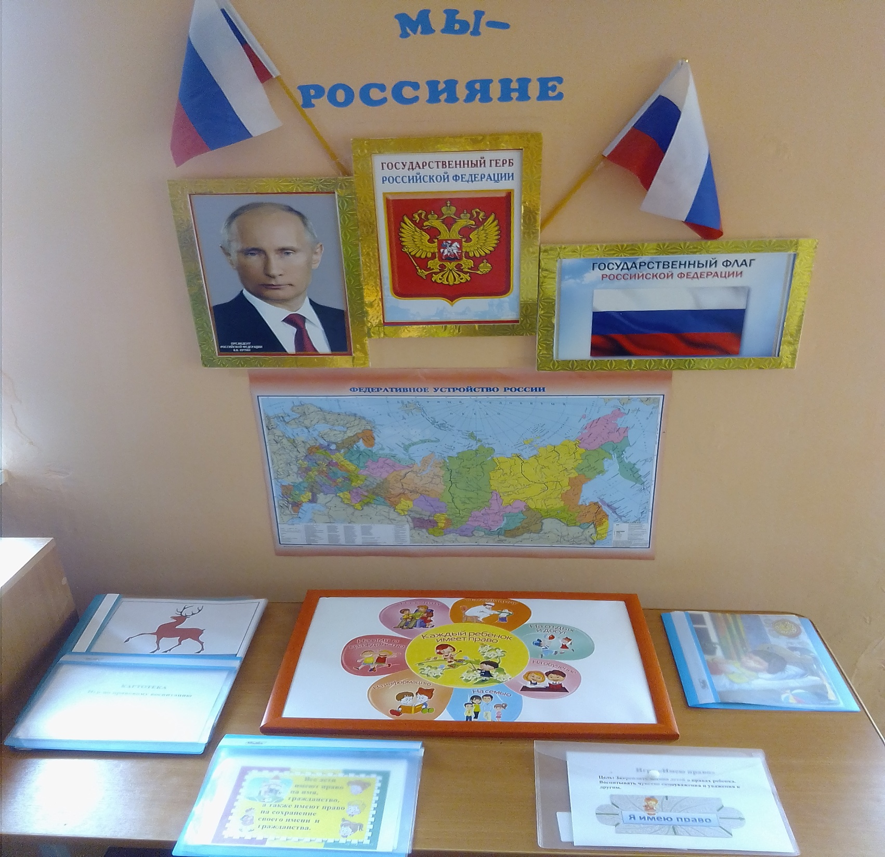
Организация развивающей предметно-пространственной среды

Slide 16
Работа с педагогами
Консультации для педагогов по вопросам правового воспитания и вовлечения родителей в процесс правового воспитания
Советы педагогов
Работа с педагогами ДОО
Семинары с целью разрешения теоретических и практических вопросов
Взаимопосещения педагогами НОД
Годовой план работы

Slide 17
Работа с родителями
Оформление информационных листов «Права детей»
Мероприятия по правовому просвещению родителей
Родительские собрания, групповые и индивидуальные беседы по вопросам правового воспитания и ознакомление с нормативно-правовой документацией
Открытый показ НОД
Анкетирование родителей по вопросам правового воспитания
Совместные досуги и развлечения
Ознакомление через сайт ДОО
Изготовление буклетов: «65 способов сказать ребёнку о любви», «5 потребностей ребёнка», «Права ребёнка надо знать»
Памятка для родителей по защите прав и достоинств ребёнка в семье

Slide 18
Диапазон личного вклада
Средством достижения поставленной цели и задач я выбрала:
разработку системы занятий по правовому воспитанию детей старшего дошкольного возраста;
подборку картотеки игр правовому воспитанию;
реализацию проектов на тему «Большие права маленького человека», «Крепка семья – сильна держава»
разработку системы работы с педагогами и родителями по выбранному направлению

Slide 19
Результативность педагогической деятельности

Slide 20
Транслируемость практических достижений.
Выступление на педагогическом совете по теме: «Система работы по правовому воспитанию детей старшего дошкольного возраста»
Консультация для педагогов «Организация развивающей предметно-пространственной среды в группах с учетом вопросов правового воспитания»
Консультация для педагогов «День правовых знаний»
Открытые просмотры занятий для педагогов ДОО
Рекомендации на сайт ДОУ

Slide 21
Заключение. Выводы.
Проведенная работа подтвердила эффективность разработанной нами системы работы по правовому воспитанию старших дошкольников.
Даже самые маленькие члены общества обладают определенными социальными правами, которые не могут нарушаться никем из их окружения или более дальних членов социальной группы.
Правовое воспитание дошкольников, осуществляемое в стенах ДОУ, обеспечивает здоровое развитие личности в период становления и дает малышам чувство психологической защищенности, что очень важно при условиях активного развития и адаптации.

Slide 22
Литература
1. Блинова Г.М. Познавательное развитие детей 5 – 7 лет. Методическое пособие. – М.: ТЦ Сфера, 2009 (Вместе с детьми).
2. Голицына Н.С., Огнева Л.Д. Ознакомление старших дошкольников с Конвенцией о правах ребенка - М.: «Издательство Скрипторий 2003», 2006.
3. МячинаЛ.К., и др. Маленьким детям – большие права: Учебно-методическое пособие. СПб.: ДЕТСТВО-ПРЕСС, 2007.
4. Соловьева Е.В., Данилина Т.А., Лагода Т.С., Степина Н.М. Знакомим дошкольников с Конвенцией о правах ребенка: Практическое пособие для работников дошкольных образовательных учреждений. – 2-е изд., испр. и доп. – М.: АРКТИ, 2004. (Развитие и воспитание дошкольника)
5. Татаринкова Л.Ю. Права маленького гражданина - СПб.: Издательский Дом «Литера», 2007. (Серия «Малышам о Родине»)
6. Шорыгина Т.А. Беседы о правах ребенка. - Методическое пособие для занятий с детьми 5 – 10 лет. – М.: ТЦ Сфера, 2008.
7. Шипицына Л.М., Защиринская О.В., Воронова А.П., Нилова Т.А. Азбука общения. Развитие личности ребенка, навыков общения со взрослыми и сверстниками. (Для детей 3-6 лет). – «ДЕТСТВО – ПРЕСС», 2004.
8. В пособиях: Шорыгиной Т.А. «Беседы о правах ребенка» и Давыдовой О.И., Вялковой С.М. «Беседы об ответственности и правах ребенка» много рассказов и сказок, которые можно использовать в своей работе с детьми.

Slide 23
Спасибо
за внимание!

